Slide 1
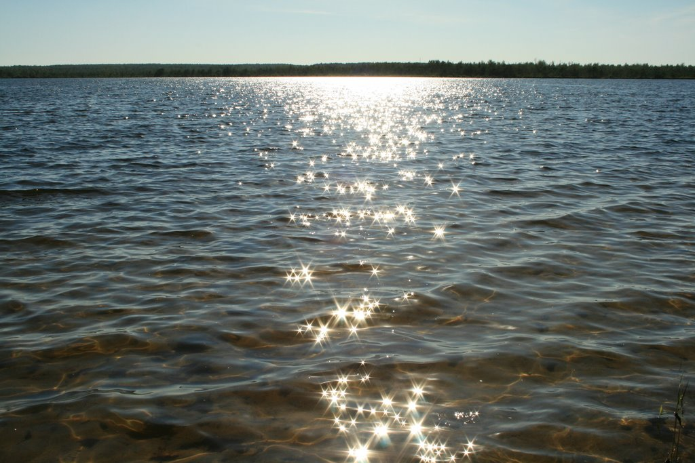
Рубское озеро

Slide 2
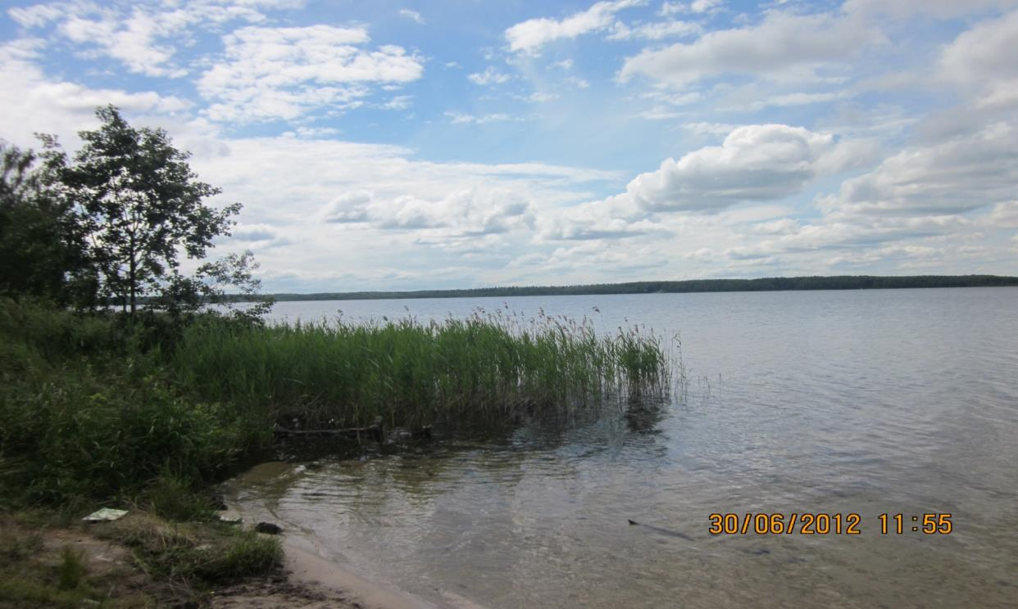
Рубское озеро – жемчужина Ивановской области.
Рубское озеро - крупнейшее в Ивановское области. Площадь озера - 297 гектаров, максимальная глубина - более 16 метров. В 35 км от озера стоит древнерусский город-заповедник Суздаль, известный историческими достопримечательностями.

Slide 3
Почему озеро назвали Рубским? Относительно названия озера существует много легенд. 1. На месте озера в древности стояло село, в котором была рубленая деревянная церковь. Однажды на месте селения образовался провал, который поглотил храм и крестьянские избы. На том месте, где когда-то мирно жили и трудились люди, разлилось большое озеро, которое было названо Рубским, в память о рубленом храме и домах. 2. Еще одно предание гласит, что имя свое озеро получило, из-за рубки (битвы), которая произошла в древности на озерных берегах. 3. Созерцая природу Рубского озера, легко сочиняются другие легенды, вот одна из них. У хозяина болота был прекраснейший и самый красивейший цветок. Но его красотой мог любоваться только хозяин болота. Днем его охраняли слуги, а с наступлением ночи, цветок оставался без присмотра, в непроходимых болотистых местах. Люди знали о существовании цветка и говорили, будто бы тот, кто раздобудет его, станет сказочно богат. Много совершалось попыток раздобыть этот цветок, но все они были тщетны. И вот однажды ночью, выбрав подходящий момент, человеку удалось сорвать цветок. Рано утром хозяин болота отправился полюбоваться на свое чудо, но обнаружил лишь его пропажу. Проходили дни, поиски цветка продолжались. Однажды стража, которая искала пропажу, заметила его ослепительную красоту в одном крестьянском доме. Цветок буквально пылал своей красотой. Но люди заметили стражу. Для того, чтобы сохранить красоту цветка и дать возможность наслаждаться его неповторимостью другим людям, они окунули его в небольшое озерцо. На удивление местных жителей озеро увеличилось в своих размерах. Сегодня каждый из нас может убедиться в красоте этого мифического цветка.

Slide 4
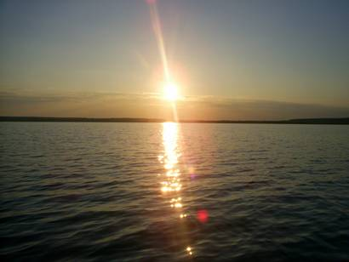
Посетив Рубское озеро и насладившись закатом вы обязательно увидите, когда солнце уходит с небосвода, то оно уносит с собой этот цветок, который своим сиянием освещает небо ярко-красным, оранжевым, а иногда розовым светом.

Slide 5
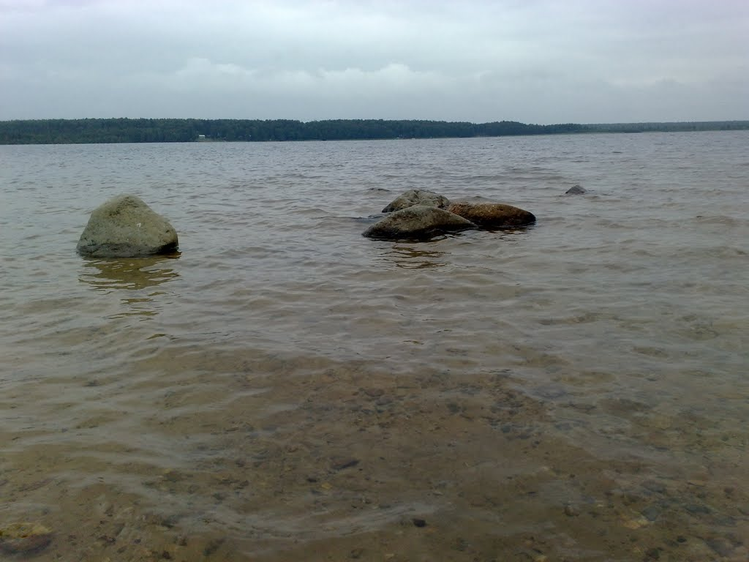
Озеро Рубское - имеет ледниковое происхождение, по содержанию солей в воде оно превосходит Байкал втрое, и, кроме этого, содержит лечебные грязи.
Идеально чистая гладь воды привлекает огромное количество отдыхающих со всех уголков нашей страны. Вода в озере чистая, так как озеро располагается на территории экологически чистого района и является практически не тронутым цивилизацией. Озеро также обладает и свойствами лечебными..

Slide 6
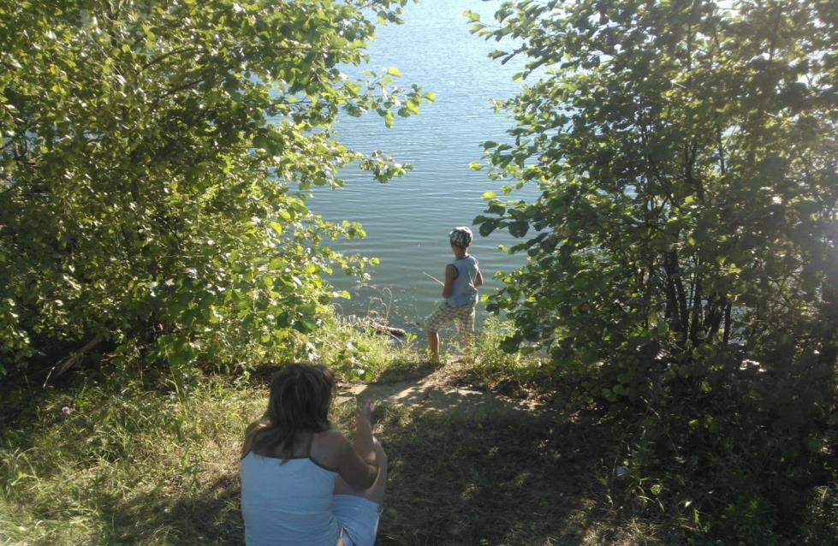
Негромкий плеск волн западает надолго в память и манит к себе снова и снова на песчаный берег этого большого озера, с прозрачными водами и огромнейшим количеством рыбы, которая искриться на прибрежных отмелях.
Виды рыб, которые водятся в этом озере: верховка, карась, окунь, плотва, щука, язь.

Slide 7
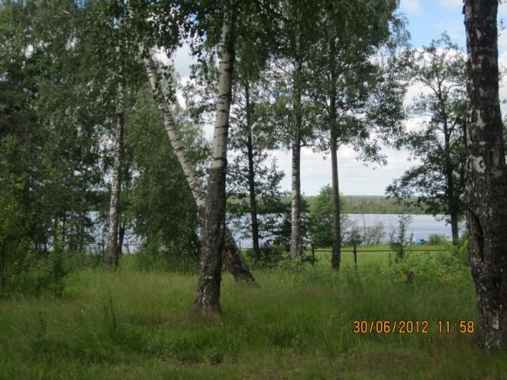
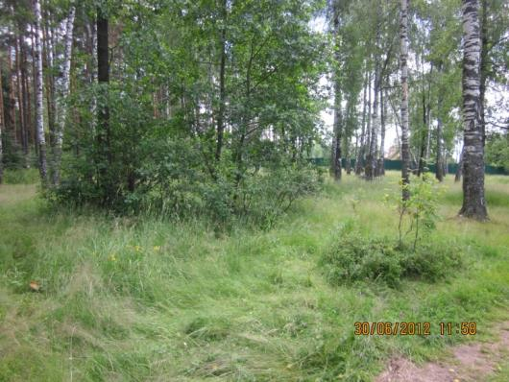
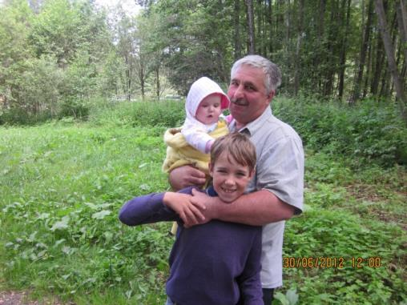
Вокруг озера замечательная природа – густой сосновый бор и березовые рощи.

Slide 8
Я всем советую побывать на Рубском озере. Встреча с ним оставит яркий след в памяти на долгие годы.

